Slide 1
Muhammad
Ridwan
173112700650098
Sertifikasi Kompetnsi BNSP

Slide 2
Pengenalan
Website
Website E-commerce Computer

Slide 3

Computer Onshop
Website E-commerce
Atau juga bisa disebut Website Toko Online
Client-Side Scripting
Server-Side Scripting
Client side scripting merupakan salah satu jenis bahasa pemrograman web yang proses pengolahannya dilakukan di sisi client.
Server side scripting merupakan bahasa pemrograman web yang pengolahannya dilakukan dalam server, maksudnya ialah web server yang sudah telah terintegrasi oleh web engine.
Website ini berfungsi untuk melakukan penjualan atau pembelian barang secara online. Dapat dibayar tunai ataupun kredit. Adapun pembelian dapat dilakukan melalui transfer ataupun COD (Cash On Delivery)

Slide 4
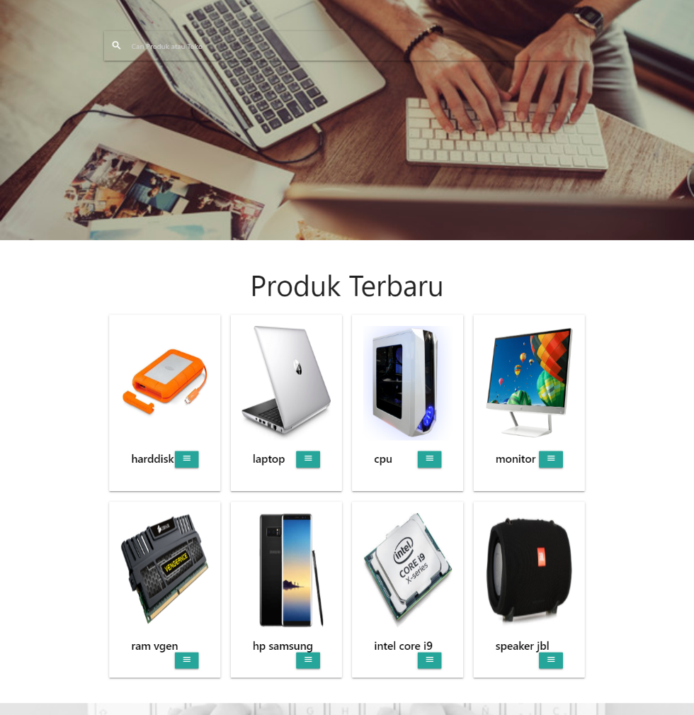
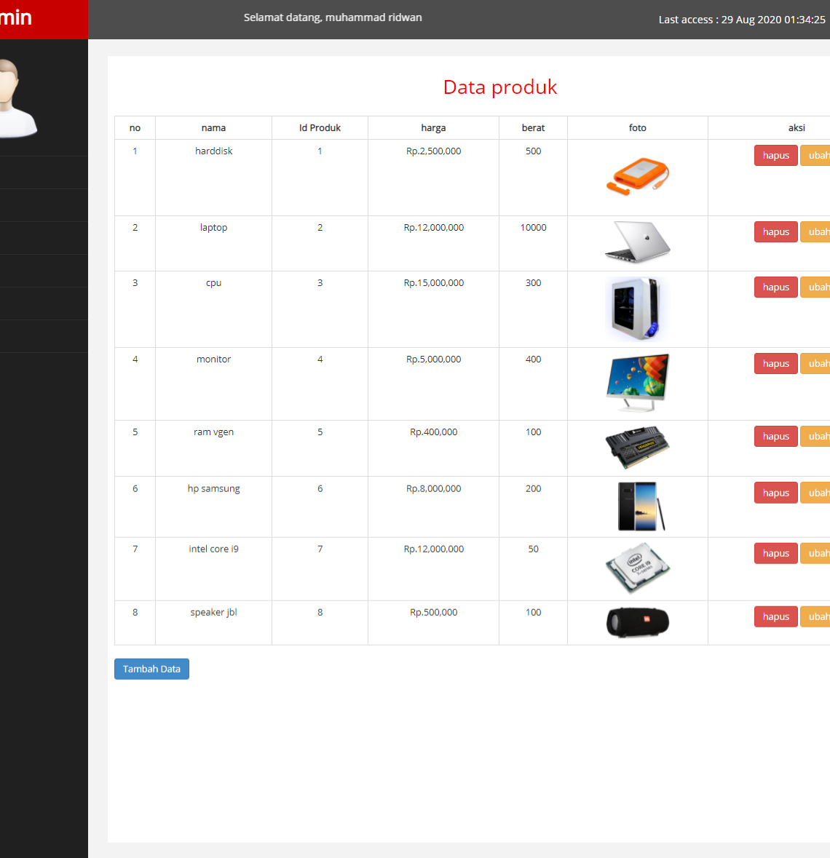
TAMPILAN WEBSITE
TAMPILAN HALAMAN ADMIN
HALAMAN DATA PRODUK
MENAMPILKAN DATA PRODUK
TAMPILAN
HALAMAN CLIENT
HALAMAN PRODUK TERBARU
MENAMPILKAN PRODUK YAMG DIJUAL

Slide 5





BAHASA PEMPROGRAMAN
HTML5
sebuah bahasa markah yang digunakan untuk membuat sebuah halaman web,
CSS & Framework Materialize
JAVA SCRIPT
merupakan aturan untuk mengendalikan beberapa komponen dalam sebuah web sehingga akan lebih terstruktur dan seragam.
JavaScript digunakan pada Web pages untuk meningkatkan design, validate forms, detect browsers, create cookies, GUI dsb.
PHP
bahasa skrip yang dapat ditanamkan atau disisipkan ke dalam HTML.

Slide 6
Flow Chart
Toko Online

Slide 7
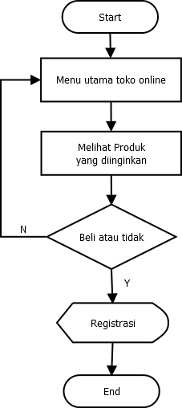
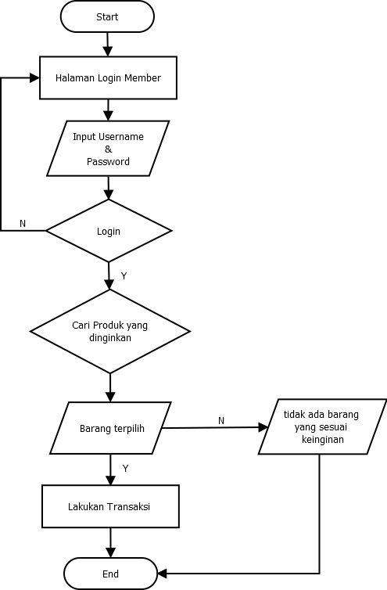
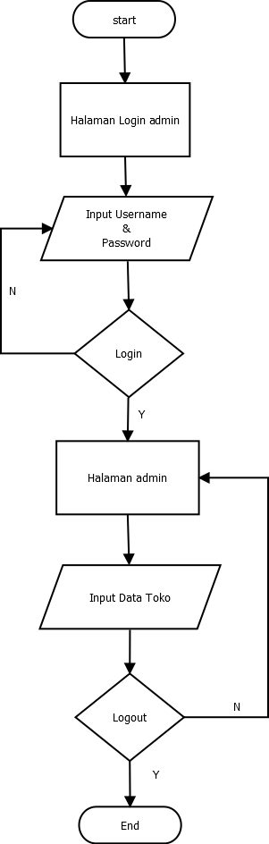
FLOWCHART
PENGUNJUNG
PELANGGAN
ADMIN

Slide 8
USE CASE DIAGRAM

Slide 9
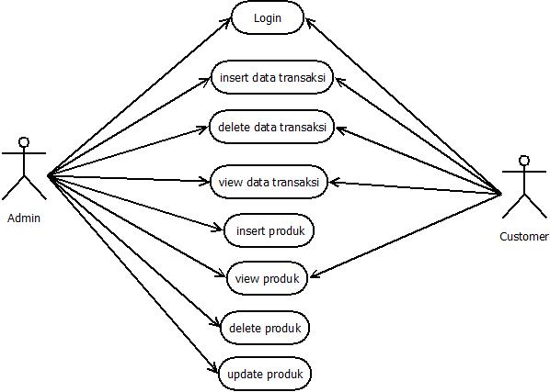
USE CASE DIAGRAM

Slide 10
TERIMA KASIH
ATAS PERHATIANNYA

